Slide 1
Program2 –
Producer-consumer problem
108502501 資工2A 陳映璇

Slide 2
開發環境：Eclipse
程式語言：Java

Slide 3
Producer-consumer problem
又稱 Bounded-buffer problem
為 Multiprocessing synchronization problem 的經典案例

Slide 4
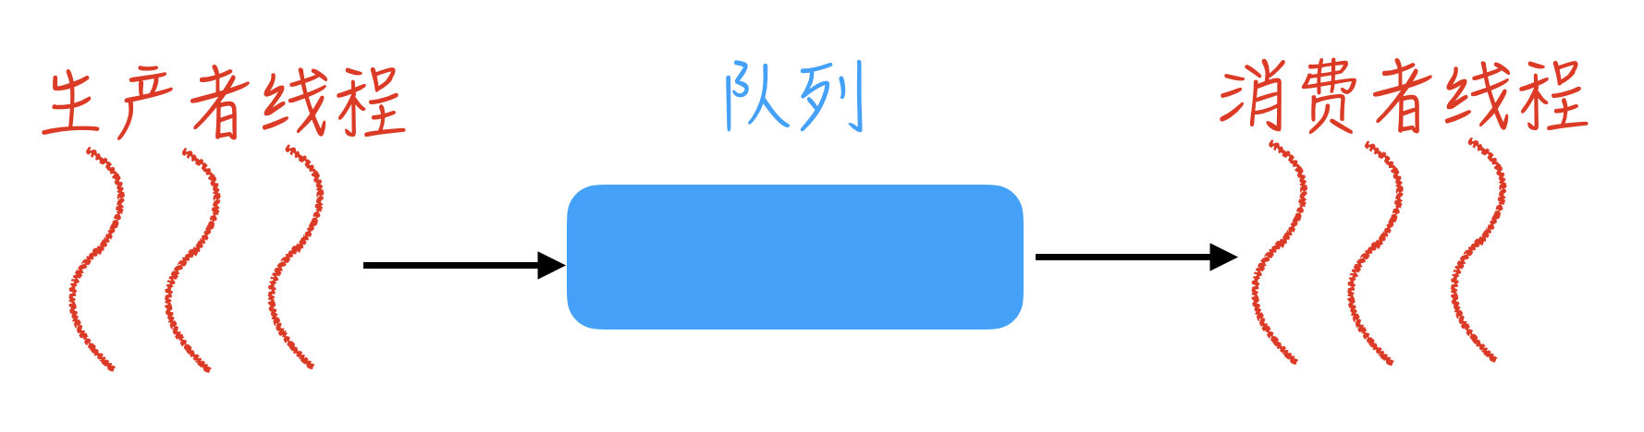
程式邏輯
此模型由兩類 thread 構成：
Producer thread：「生產」產品，並把產品放到一個 queue 裡。
Consumer thread：「消費」產品。
Producer thread
Queue
Consumer thread

Slide 5
程式邏輯
有了此 queue，
producer 只需關注生產，不用理會 consumer 如何消費，更不用等待 consumer thread 執行完；
consumer 也只需關注消費，不用理會 producer 如何生產，更不用等待 producer thread 執行完。
→ 該模型實現了 producer 和 consumer 之間的解藕和非同步。

Slide 6
程式邏輯
但 producer 和 consumer 間仍需協作：
若 Queue 裡的 product 滿了， producer 就不能繼續生產。
若 Queue 裡的 product 從無到有， producer 就得通知 consumer ， 告訴它可以消費了。
若 Queue 裡沒 product 了， consumer 就不能繼續消費。
若 Queue 裡的 product 從滿到不滿， consumer 就得通知 producer ，告訴它可以生產了。

Slide 7
程式邏輯
協作方式：使用 Object 類中自帶的 wait() 和 notifyAll() 的消息通知機制。
wait() ：等待。
notifyAll() ：通知。
→ 平衡 producer 和 consumer 間的速度差異。

Slide 8
架構
class
Main
Producer
Consumer
Product

Slide 9
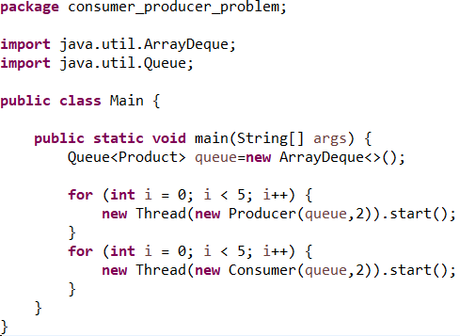
class Main
← 以 ArrayDeque 實現 Queue
← 設定兩類 thread:
1. Producer 2. Consumer

Slide 10
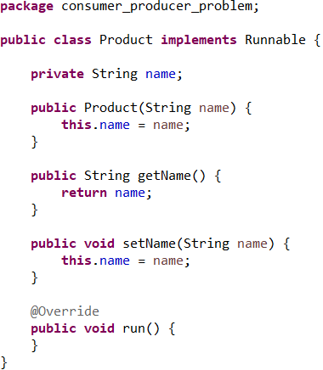
class Product
→ 表生產與消費的產品

Slide 11
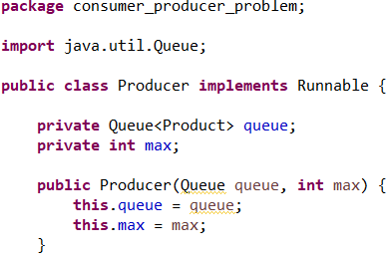
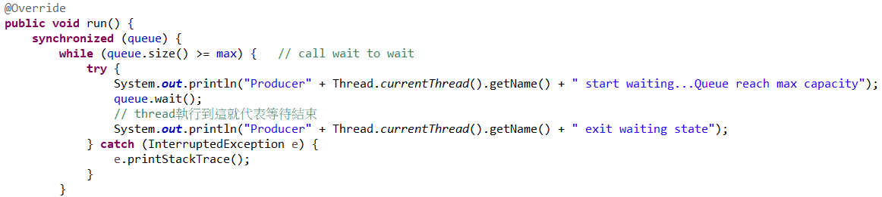
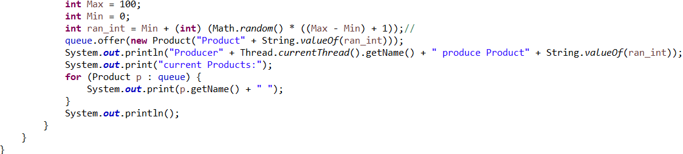
class Producer
檢查 Queue 容量是否已滿，如果滿了就要等待
如果不滿，先檢查 Queue 原本是否為空，如果原來是空的，就需要通知 Consumer
生產產品 (加入 Queue )，
並隨機產生產品編號

Slide 12
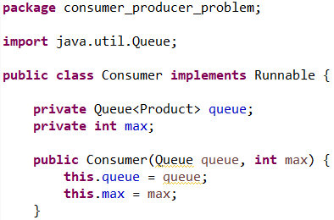
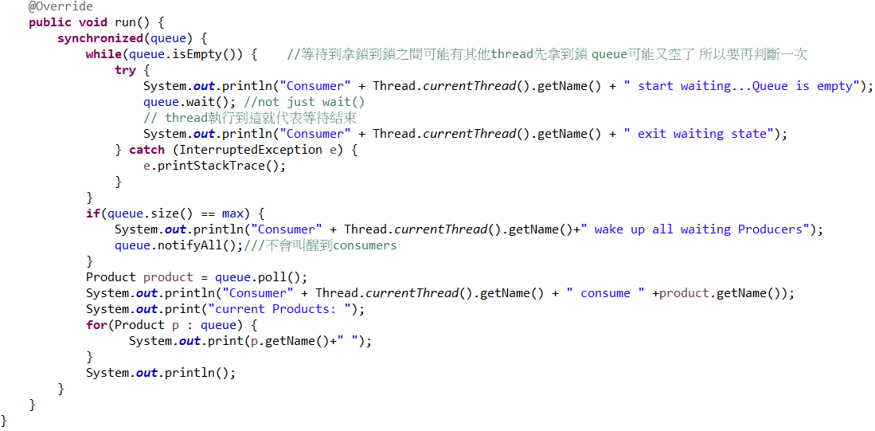
class Consumer
檢查 Queue 容量是否為空，
如果是空的就要等待
如果不是空的，先檢查 Queue
原本是否為滿，如果原來是滿的
，就需要通知 Producer
消費產品 (移出 Queue )

